Slide 1
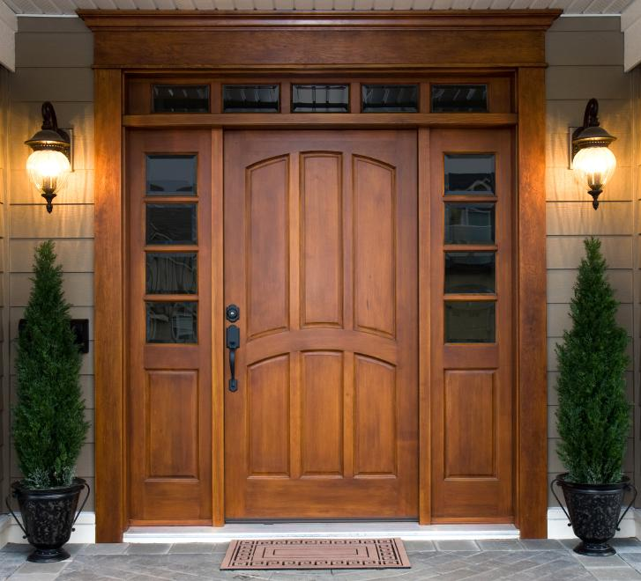
স্বাগতম

Slide 2
পরিচিতি
বীণামিত্র সিনিয়র শিক্ষিকা নলিনীসাস মাধ্যমিক বালিকা বিদ্যালয় ভোলা সদর ভোলা‘
পাঠ পরিচিতি
শ্রেণী:-নবম-দশম বিষয়:- বাংলা১ম পত্র (পদ্যাংশ) আজকের পাঠ :- “বৃষ্টি” সময়-৫০ মিনিট

Slide 3
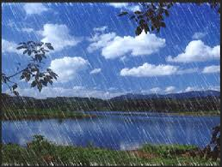
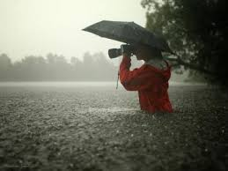
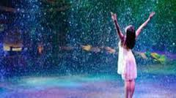
ছবিগুলো দেখ
ছবি দেখে বলো আকাশ থেকে কি পড়ছে ?

Slide 4
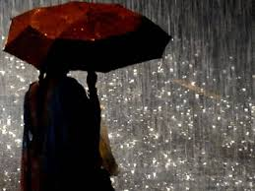
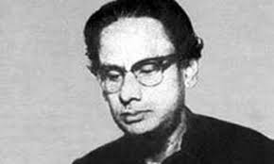
আজকেরপাঠ-
কবিতা-“বৃষ্টি”
কবি-ফররুখ আহমদ

Slide 5
শিখনফল
কবি পরিচিতি ব্যাখ্যা করতে পারবে ।
কবিতাটি শুদ্ধ উচ্চারণে আবৃত্তি করতে পারবে ।
শব্দের অর্থ সহ বাক্য ও অনুচ্ছেদ গঠন করতে পারবে।
কবিতার বিষয়বস্তু বর্ণনা করতে পারবে ।

Slide 6
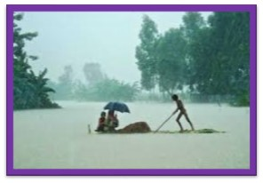
পাঠ উপস্থাপনা

Slide 7
ফররুখ আহমদ
সাহিত্য সাধনাঃ
কাব্যগ্রন্থ –সাত সাগরের মাঝি,সিরাজাম মুনীরা,মুহূর্তের কবিতা,হাতেমতায়ী ইত্যাদি। কাব্যনাট্য----নৌফেল ও হাতেম । শিশুতোষগ্রন্থ - পাখির বাসা,হরফের ছড়া, হাবেদা মরুর কাহিনী, ছড়ার আসর,নতুন লেখা ইত্যাদি ।
জন্মঃ ১৯১৮সালের ১০ই জুন মাগুরা জেলার মাঝআইল গ্রামে।
পিতা-খান সাবের সৈয়দ হাতেম আলী।
শিক্ষা জীবনঃ
মাধ্যমিক- খুলনা জেলা স্কুল। উচ্চমাধ্যমিক-রিপন কলেজ কলকাতা । স্নাতক- প্রথমে কলকাতার স্কটিশ চার্চ কলেজে দর্শনে অনার্স এবং পরে
সেন্টপল কলেজে ইংরেজিতে অনার্স অধ্যয়ন ।
পুরস্কারঃবাংলা একাডেমি সাহিত্য পুরস্কার,আদমজী পুরস্কার,ইউনেস্কো পুরস্কার,একুশে পদকসহ(মরণোত্তর) অনেক পুরষ্কারে ভূষিত হন।
মৃত্যুঃ ১৯ শে অক্টোবর,১৯৭৪ সালে ।
কর্ম জীবন-১৯৪৭ - ১৯৭২ সাল পর্যন্ত ঢাকা বেতারে স্টাফ রাইটার ছিলেন।

Slide 8
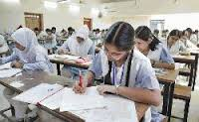
একক কাজ
১/ বর্ষার সময় আকাশের অবস্থা কেমন হয় ?
২। ফররুখ আহমদ ঢাকা বেতারে কোন পদে নিয়োজিত ছিলেন ?
৩। পাখির বাসা ফররুখ আহমদের কোন ধরনের রচনা ?

Slide 9
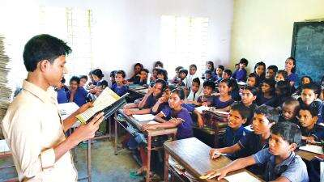
বৃষ্টি
(সরবপাঠ)
ফররুখ আহমদ
বৃষ্টি এলো –বহু প্রতীক্ষিত বৃষ্টি!- পদ্মা মেঘনার দুপাশে আবাদি গ্রামে, বৃষ্টি এলো পুবের হাওয়ায়, বিদ্গধ আকাশ, মাঠ ঢেকে গেল কাজল ছায়ায় ; বিদ্যুৎ - রূপসী পরী মেঘে মেঘে হয়েছে সাওয়ায় । দিকদিগন্তের পথে অপরূপ আভা দেখে তার বর্ষন মুখর দিনে অরন্যের কেয়া শিহরায় , রৌদ্রে –দগ্ধ ধানক্ষেত আজ তার স্পর্শ পেতে চায় , নদীর ফাটলে বন্যা আনে পূর্ন প্রনের জোয়ার । ---------------------- (নীরব পাঠ)

Slide 10
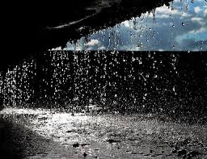
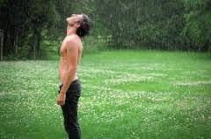
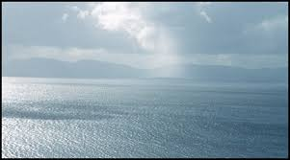
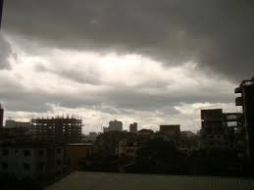
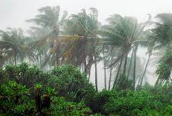
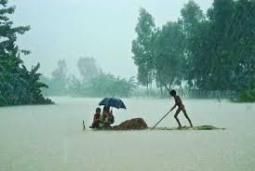
বৃষ্টি এলো –বহু প্রতীক্ষিত বৃষ্টি !-পদ্মা মেঘনার
দুপাশে আবাদি গ্রামে,বৃষ্টি এলো পুবের হাওয়ায়, বিদগ্ধ আকাশ,মাঠ ঢেকে গেল কাজল ছায়ায়;

Slide 11
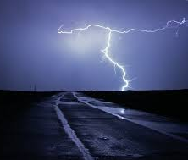
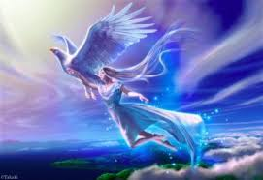
বিদ্যুৎ-রূপসী পরি মেঘে মেঘে হয়েছে সওয়ার।

Slide 12
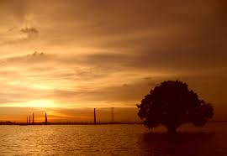
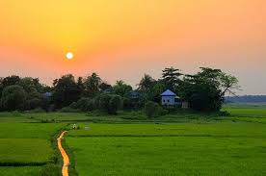
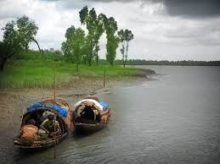
দিক দিগন্তের পথে অপরূপ আভা দেখে তার
বর্ষণমুখর দিনে অরণ্যের কেয়া শিহরায় ,

Slide 13
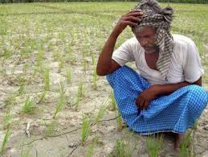
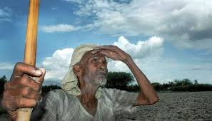
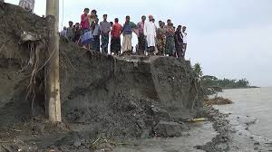
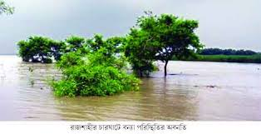
রৌদ্র-দগ্ধ ধানক্ষেত আজ তার স্পর্শ পেতে চায়, নদীর ফাটলে বন্যা আনে পূর্ণ প্রাণের জোয়ার।

Slide 14
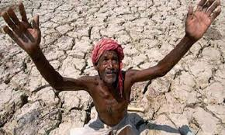
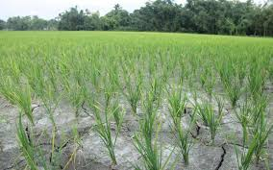
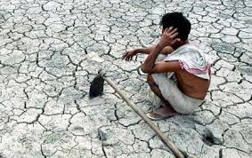
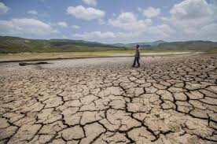
রুগ্ন বৃদ্ধ ভিখারির রগ-উঠা হাতের মতন
রুক্ষ মাঠ আসমান শোনে সেই বর্ষণের সুর,

Slide 15
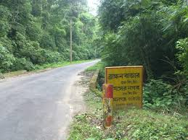
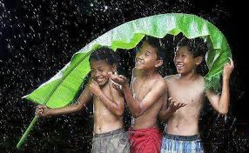
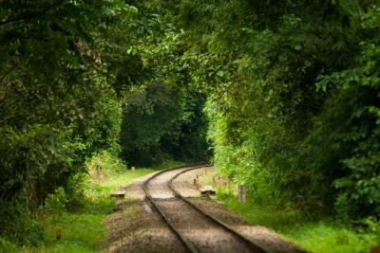
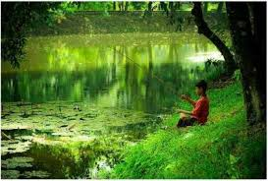
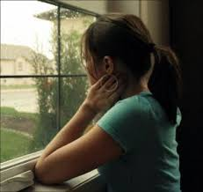
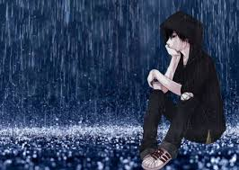
তৃষিত বনের সাথে জেগে ওঠে তৃষ্ণাতপ্ত মন, পাড়ি দিয়ে যেতে চায় বহু পথ, প্রান্তর বন্ধুর,
যেখানে বিস্মৃত দিন পড়ে আছে নিঃসঙ্গ নির্জন ।
সেখানে বর্ষার মেঘ জাগে আজ বিষণ্ণ মেদুর।

Slide 16
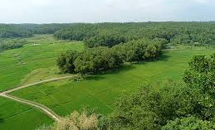
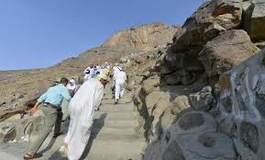
শব্দার্থ
সওয়ার
আরোহী
তৃষ্ণাতপ্ত
পিপাসায় কাতর
নির্জন
জনশূন্য
বন্ধুর
অসমতল

Slide 17
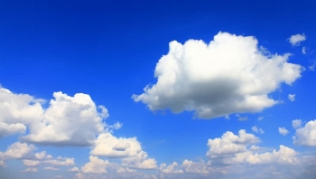
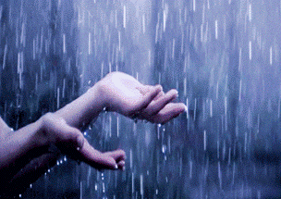
‘‘
পাঠ পরিচিতি‘‘
প্রকৃতিতে বর্ষা আসে প্রনের স্পন্দন নিয়ে । আর বৃষ্টিই বর্ষার প্রাণ ।এ সময় নদীর দু ধারে প্লাবন দেখা দেয়, বর্ষায় ফুলফোটে,রুক্ষমাটি বৃষ্টিতে প্রান জুড়ায়। মানুষের মনে পড়ে তার পুড়ানো স্মৃতির কথা ।এ বৃষ্টি কখনোও বিষন্ন করে মন,একাকি জীবনে বিড়হ বাড়ায়।

Slide 18
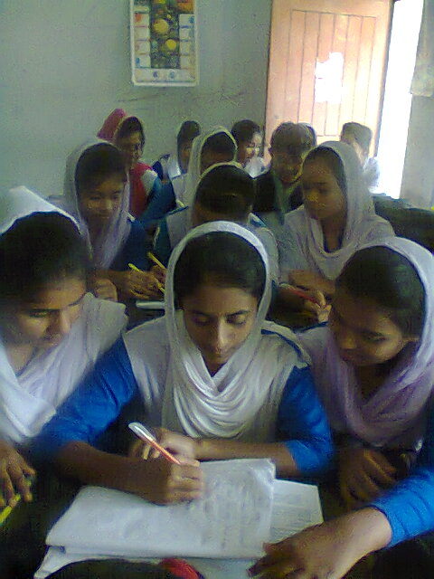
দলীয় কাজ
(খ)দল :- রৌদ্র দগ্ধ ধানক্ষেত আজ বৃষ্টির স্পর্শ পেতে চায় কেন ?
(খ)দল:- দু পাশে অবাদি গ্রমে বৃষ্টি এল পুবের হাওয়ায় বলতে কবি কি বুঝাতে চেয়েছেন ?

Slide 19
মূল্যায়ণ
১। ‘সাত সাগরের মাঝি’ফররুখ আহমদের কোন ধরনের রচনা ?
(ক) প্রবন্ধ (খ) নাটক (গ) উপন্যাস (ঘ) কাব্যগ্রন্থ
২। সওয়ার শব্দের অর্থ কী ?
(ক)উপরে উঠা (খ)আহরণ (গ)আরোহী (ঘ)বসানো
্র
৩/ কবি বিদুৎকে কার সঙ্গে তুলনা করেছেন ? (ক) কন্যার (খ) পরী (গ) আলোর (ঘ) বৃষ্টির

Slide 20
নিচের উদ্দীপকটি পড় এবং ৪ থেকে ৬ নম্বর প্রশ্নের উত্তর দাও ?
গুরুগর্জনে নীপমঞ্জরী শিহরে ,
শিখী দম্পতি কেকা কল্লোলে বিহরে দিগবধূচিত হরষা
ঘনগৌরবে আসে উম্মাদ বরষা
৪। উদ্দীপকের সাথে তোমার পাঠ্যবইয়ের কোন কবিতার ভাবগত মিল রয়েছে ?
(ক)আমার সন্তান (খ)পল্লিজননী (গ) বৃষ্টি (ঘ)আমার পরিচয়
৫। নীপমঞ্জুরী ‘বৃষ্টি’ কবিতার কোন চরিত্রের প্রতীক ?
(ক)তৃষিত বন (খ)কাজল ছায়া (গ) বৃষ্টি (ঘ) কেয়া
৬। উদ্দীপকের গুরুগর্জনের মধ্য দিয়ে ‘বৃষ্টি’ কবিতায় বোঝায়--
!) কাজল ছায়াকে !!) কালো মেঘকে !!!) বিদ্যুৎ রূপসী পরীকে
(ক) ! (খ) !! (গ) !! , !!! (ঘ) ! , !!

Slide 21
বাড়ির কাজ
বৃষ্টির দিনে প্রকৃতির অবস্তা কেমনহয় কবিতার সাথে মিলরেখে একটি অনুচ্ছেদ তৈরি কর ?

Slide 22
ধন্যবাদ

